Slide 1

Життя древних славян
10 століття
Полтавский професійний ліцей транспорту
Викладач художньої культури
Леус Світлана Іванівна

Slide 2
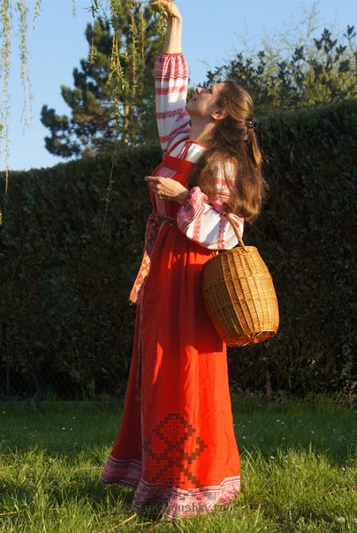
Слов'яни вибирали для поселень місце на високому пагорбі , як правило , у злиття двох річок. Починали будувати з рову , перетворюючи пагорб в справжній острів . Землю насипали у вигляді валу навколо поселення , нарощуючи таким чином висоту укріплень. Іноді селище оточували навіть два і три рови , які потім наповнювалися водою.
На валах зводився тин - огорожа з вертикально поставлених високих колод. Мабуть, тому подібне поселення і отримало у слов'ян назву « град» , що означає « огороджене місце ».
Навколо поселення розчищався ліс , щоб ворог не міг непомітно підкрастися . За тином розташовувалися низькі будови , в кожному з яких жила сім'я з двадцяти - двадцяти п'яти осіб

Slide 3
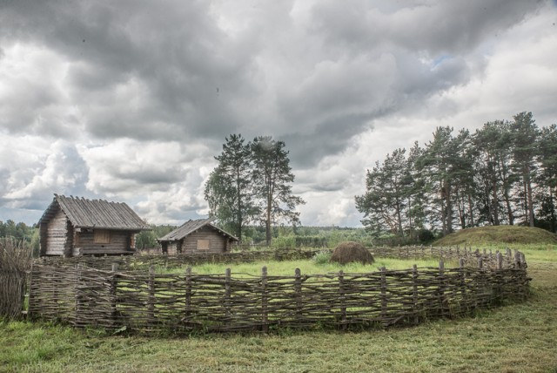
Якщо ви думаєте, що наші предки жили в просторих, приємно пахнуть сіном будинках, спали на теплій російській печі і жили довго і щасливо, то ви помиляєтеся. ? Так, як ви думали, селяни стали жити сто, може сто п'ятдесят або від сили двісті років тому.
До цього життя простого російського селянина була зовсім іншою . ? Зазвичай людина доживав до 40-45 років і помирав вже старим. Дорослим чоловіком з сім'єю і дітьми він вважався років у 14-15 , а вона і того раніше . Заміж виходили аж ніяк не по любові , сватати наречену синові ходив батько. ? ? Часу на пустопорожнє відпочинок у людей не було зовсім. Влітку абсолютно весь час займала робота в полі , взимку заготівля дров і домашня робота з виготовлення інструменту і домашнього начиння , полювання. ? ?
Давайте подивимося на слав”янське село 10- го століття , яка , втім , мало чим відрізняється від села як століття 5- го , так і століття 17- го ...
У Любитіно на місці проживання стародавніх слов'ян , серед курганів і поховань відтворена справжнє село 10- го століття , з усіма господарськими будівлями і необхідним начинням .

Slide 4
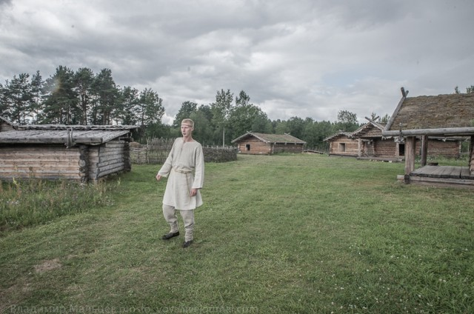
Звичайна слов'янська хата.
Хата рубана з колод і покрита берестою і дерном. У деяких регіонах даху таких же хат крили соломою, а десь тріскою.? Дивно, але термін служби такого даху лише трохи менше терміну служби всього будинку, 25-30 років, а сам будинок служив років 40. Враховуючи час життя в той час, будинку якраз на життя людини і вистачало.
До речі, перед входом в будинок критий майданчик - це ті самі сіни з пісні про "сіни нові, кленові".

Slide 5
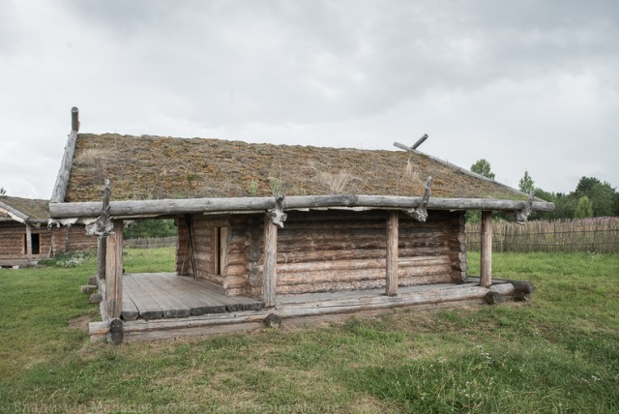
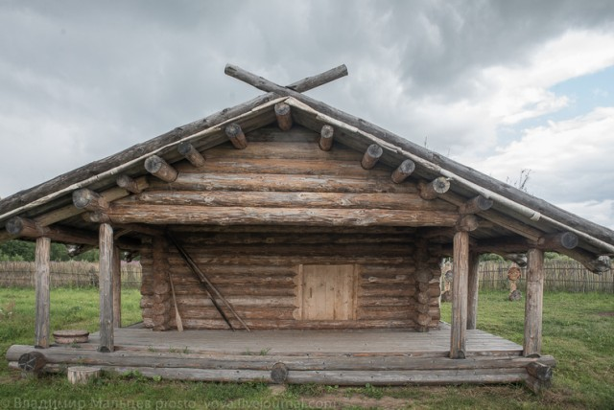
Топиться хата по чорному, тобто димової труби піч не має, дим виходить через маленьке віконце під дахом і через двері. Нормальних вікон теж немає, а двері висотою всього лише близько метра. Це зроблено для того, щоб не випускати тепло з хати.? При топці печі сажа осідає на стінах і даху. У топці "по чорному" є один великий плюс - у такому будинку немає гризунів і комах

Slide 6
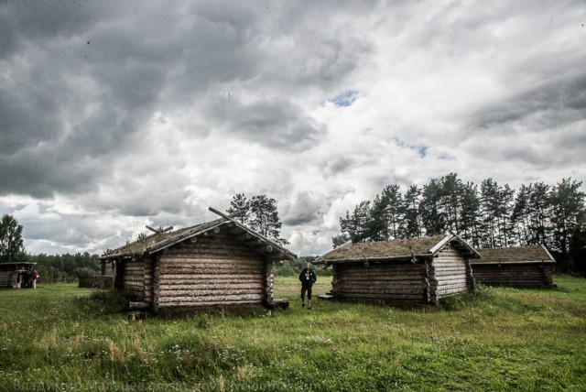
Зрозуміло, будинок стоїть на землі без всякого фундаменту, нижні вінці просто спирають на кілька великих каменів.
.

Slide 7
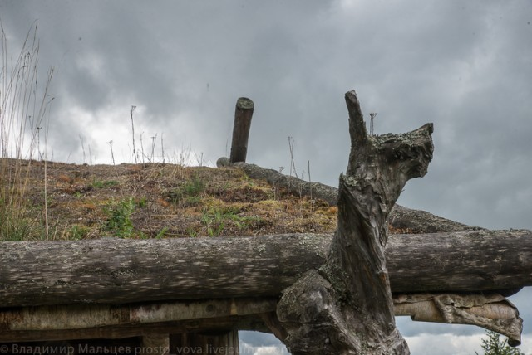
Ось так зроблено покрівлю

Slide 8
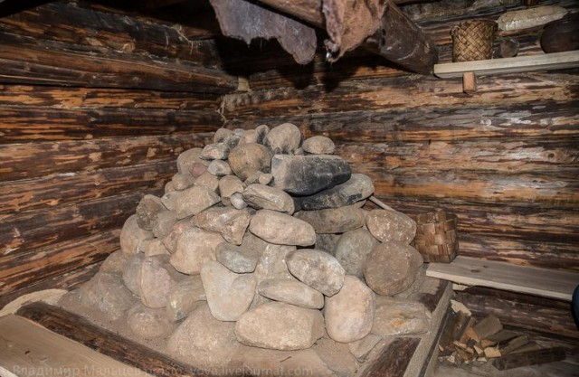
Встановлений на постаменті з обмазаних глиною колод кам'яний вогнище. Топили піч з раннього ранку. Коли піч топиться, перебувати в хаті неможливо, там залишалася тільки господиня, що готувала їжу, всі інші йшли на вулицю займатися справами, в будь-яку погоду. Після того, як піч протоплювати, камені віддавали тепло до наступного ранку. У печі і готували їжу.

Slide 9
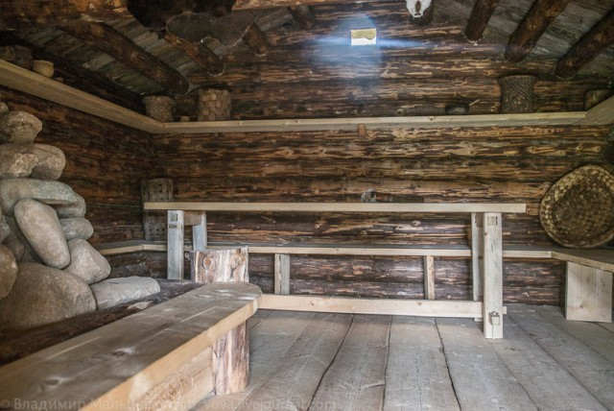
Ось так виглядає хата зсередини. Спали на лавках, розставлених уздовж стін, на них же сиділи під час їжі. Діти спали на полатах, на цій фотографії їх не видно, вони зверху, над головою. У зимовий час у хату брали молодняк домашньої худоби, щоб він не загинув від морозу. У хаті також і милися. Можна уявити, яке повітря був там, наскільки там було тепло і комфортно. Відразу стає ясно, чому тривалість життя була такою слабкий.

Slide 10
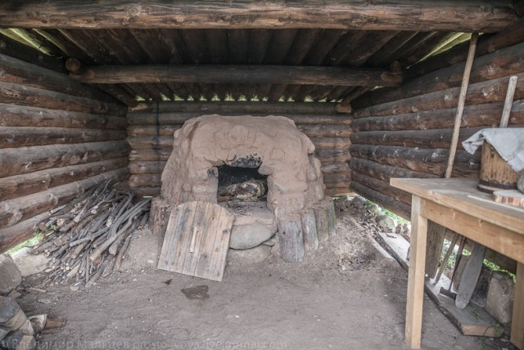
Щоб не топити хату влітку, коли в цьому немає необхідності, в селі було окреме невелика будівля - хлібна піч. Там пекли хліб і готували.

Slide 11
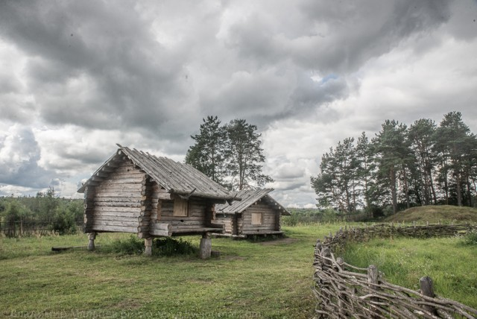
Зерно зберігали в коморі - споруді, піднятої на стовпах від поверхні землі, щоб захистити продукти від гризунів.

Slide 12
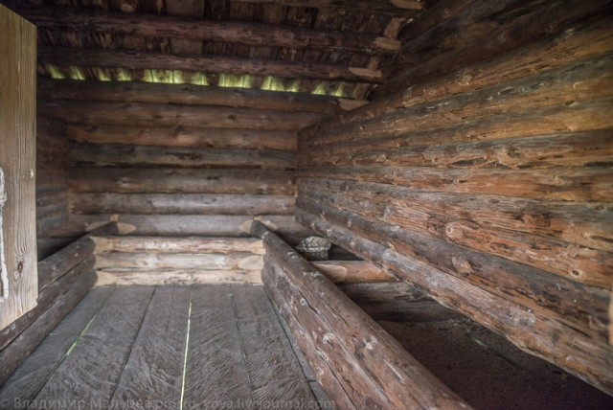
У коморі були влаштовані засіки, пам'ятайте - "по засіках поскребла ..."? Це спеціальні дощаті ящики, в які зерно засипали зверху, а брали його знизу. Так зерно не залежується.

Slide 13
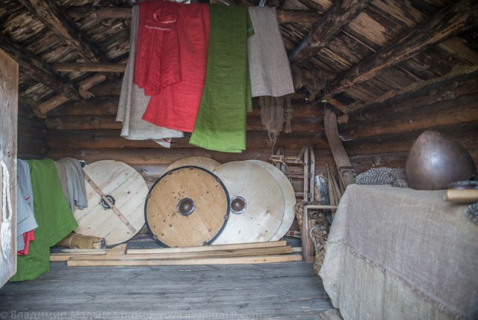
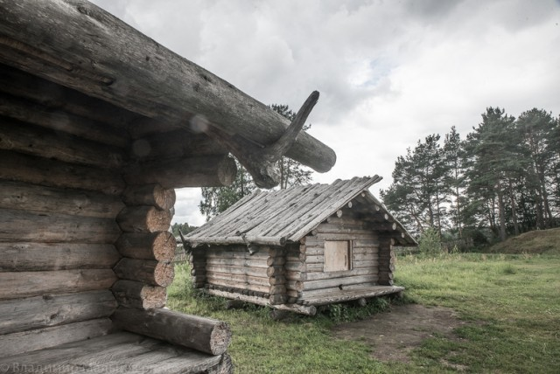
Також у селі був потроєний льодовик - льох, у який навесні укладався лід, пересипався сіном і лежав там майже до наступної зими.? Одяг, шкури, не потрібну в даний момент начиння і зброя зберігали в кліті. Також кліть використовувалася, коли чоловікові і дружині треба було усамітнитися.

Slide 14
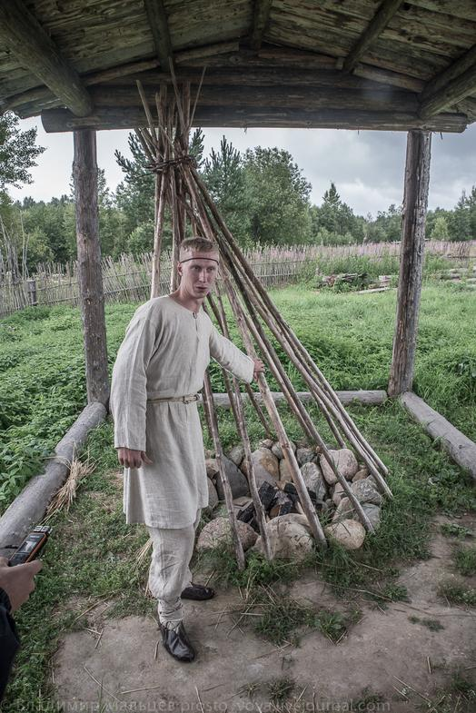
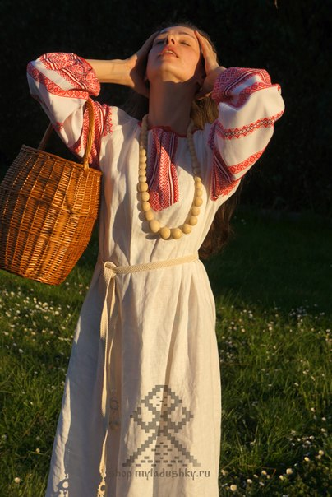
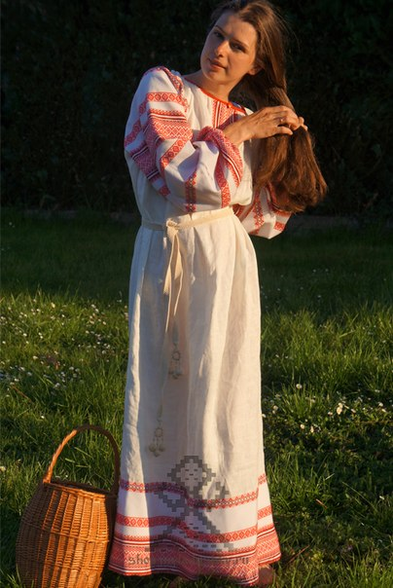
Стодолу - ця споруда служила для сушіння снопів, і обмолоту зерна. Нагріті камені складалися у вогнище, на жердини вкладалися снопи, і селянин сушив їх, постійно перевертаючи. Потім зерна обмолочувалися і веялісь.

Slide 15
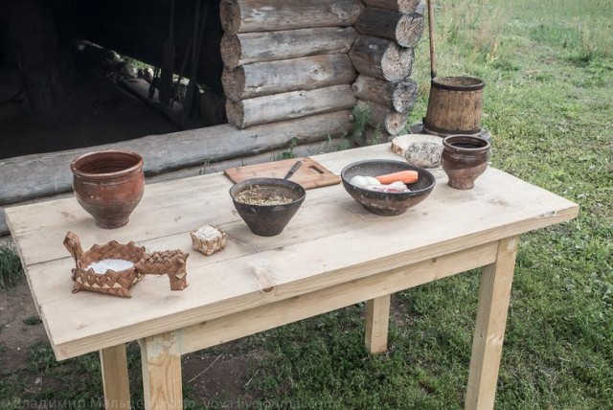
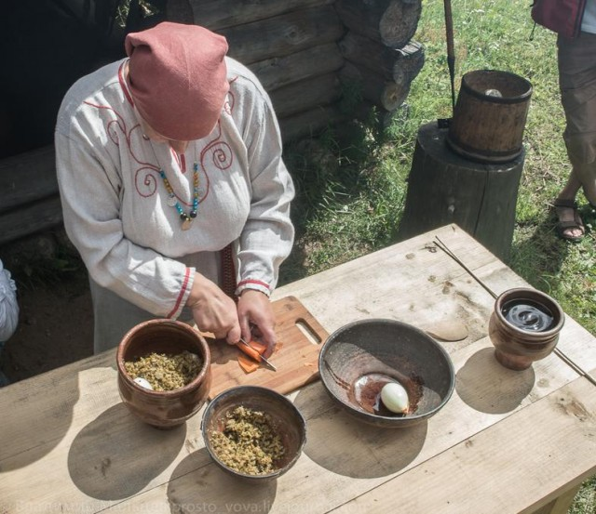
Приготування їжі в печі передбачає особливий температурний режим - томління. Так, наприклад, готуються сірі щі. Сірими вони звуться через свого сірого кольору. Як їх готувати?? Для початку беруться зелені капустяне листя, ті, що не ввійшли в качан, дрібно січеться, підсолювати і укладаються під гніт на тиждень, для заквашування.? Ще для щей потрібна перлова крупа, м'ясо, цибулю, морквина. Інгредієнти укладаються в горщик, і він ставиться в піч, де проведе кілька годин. До вечора дуже ситне і густе блюдо буде готово.

Slide 16
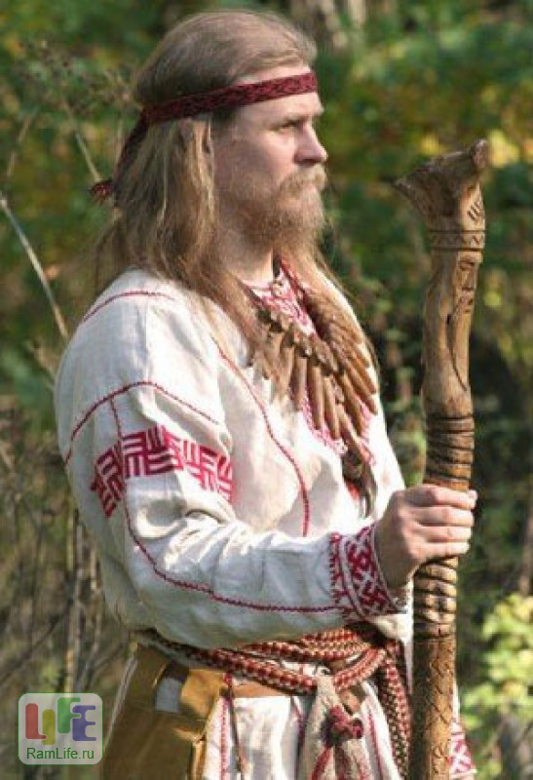
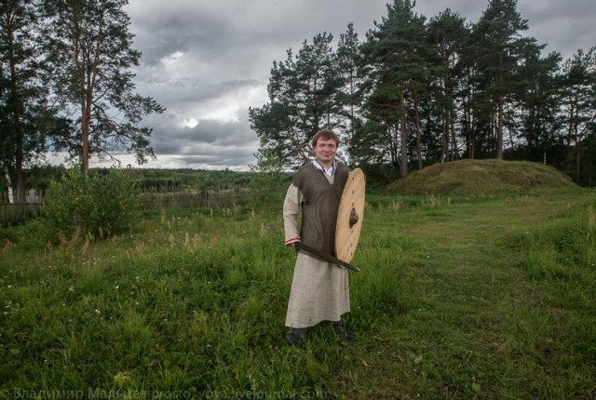
Ось так жили наші предки. Життя було нелегким. Часто траплялися неврожаї, ще частіше - набіги татар, вікінгів, просто бандитів. Основним видом експорту були хутра, мед, шкури. Селяни збирали гриби і ягоди, всілякі трави, ловили рибу.? При обороні від ворога основою екіпіровкою воїна була кольчуга, шитий, шолом. Зі зброї - спис, топірець, меч.

Slide 17
Інформаційні джерела:
1. http://images.yandex.ua/yandsearch?like
2. http://festival.1september.ru/articles/521031/
3. http://www.inomir.ru/civilization/ancient_slavs/55882.html

